Slide 1
Reto: Persistencia
Rubén Bellido Cereijo

Slide 2
Índice de contenido
Pasos seguidos
Vías de mejora
Retos encontrados
Alternativas posibles
Demo
Bibliografía

Slide 3

Pasos seguidos
¿Por qué InfluxDB?
Optimizada para series de tiempo: InfluxDB es una base de datos diseñada específicamente para manejar series de tiempo. Esto significa que está optimizada para insertar y consultar datos que cambian con el tiempo, como los datos de la turbina de viento del dataset proporcionado.
Alta velocidad de escritura y consulta: InfluxDB puede manejar una alta carga de escrituras y consultas, lo que la hace ideal para aplicaciones en tiempo real.
Funciones de agregación y análisis incorporadas: InfluxDB tiene muchas funciones incorporadas para agregar y analizar datos de series de tiempo, lo que puede facilitar el cálculo de agregaciones como la media o la mediana.

Slide 4
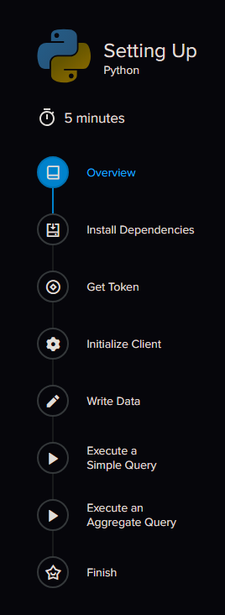
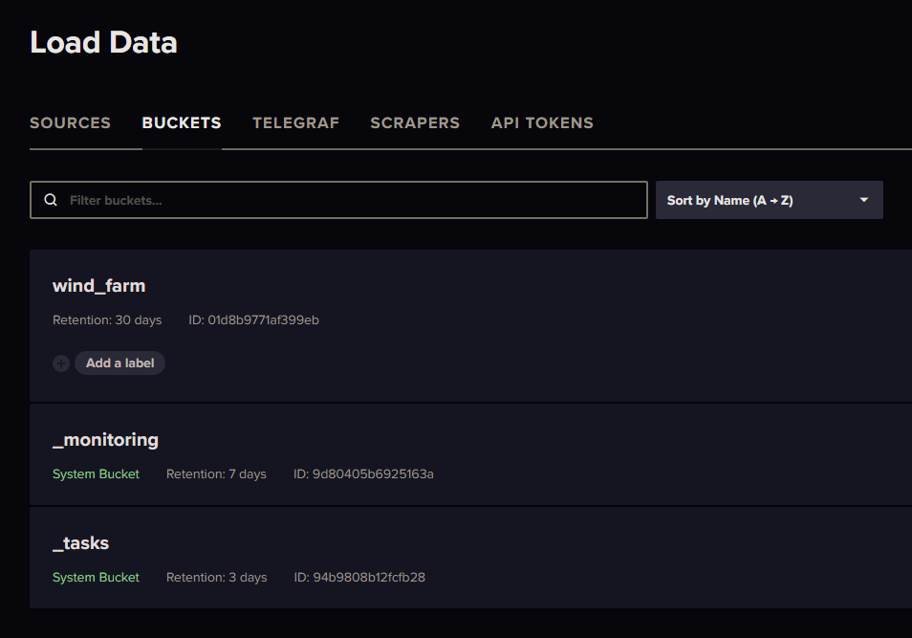
Pasos seguidos
Investigación:
Instalación de InfluxDB
Configuración de InfluxDB
Comprensión de uso de InfluxDB (interfaz, tutoriales…)

Slide 5
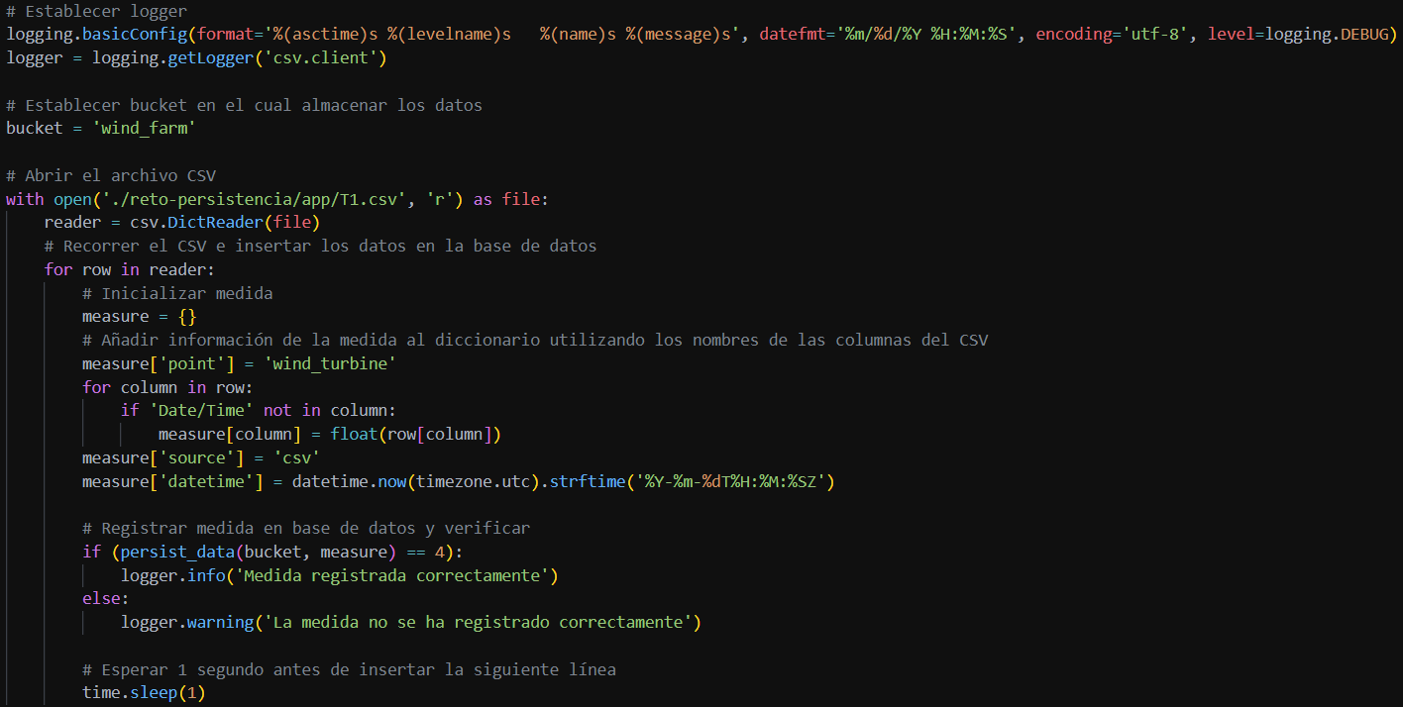
Pasos seguidos
Desarrollo del script CSV → BD

Slide 6
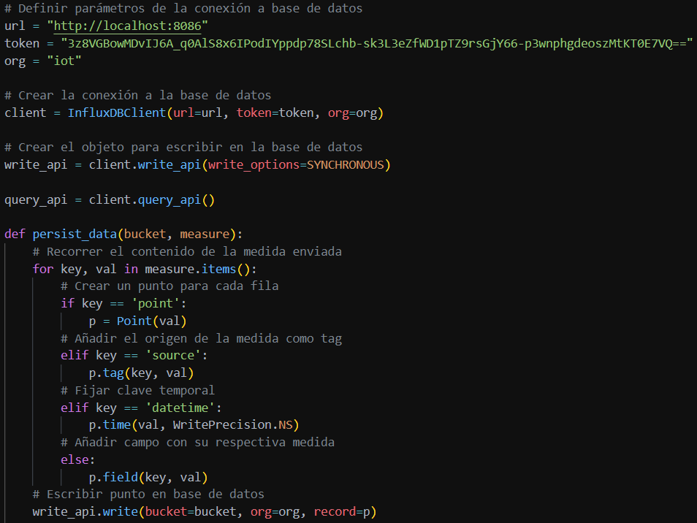
Pasos seguidos
Desarrollo del módulo de inserción de puntos

Slide 7
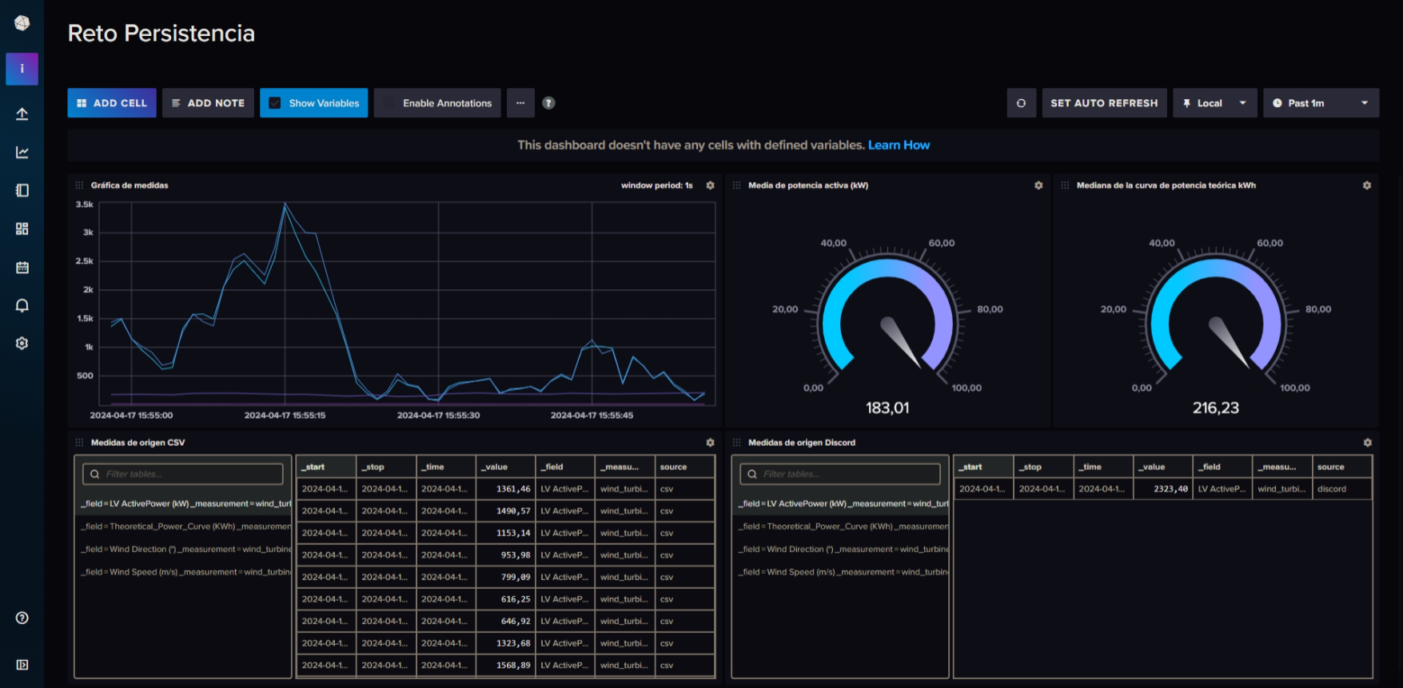
Pasos seguidos
Configuración de un dashboard de visualización de datos

Slide 8
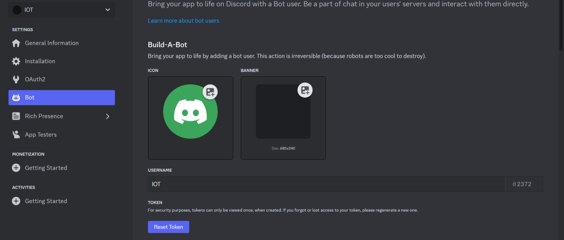
Pasos seguidos
Investigación:
Creación de una aplicación de Discord
Configuración de un bot

Slide 9
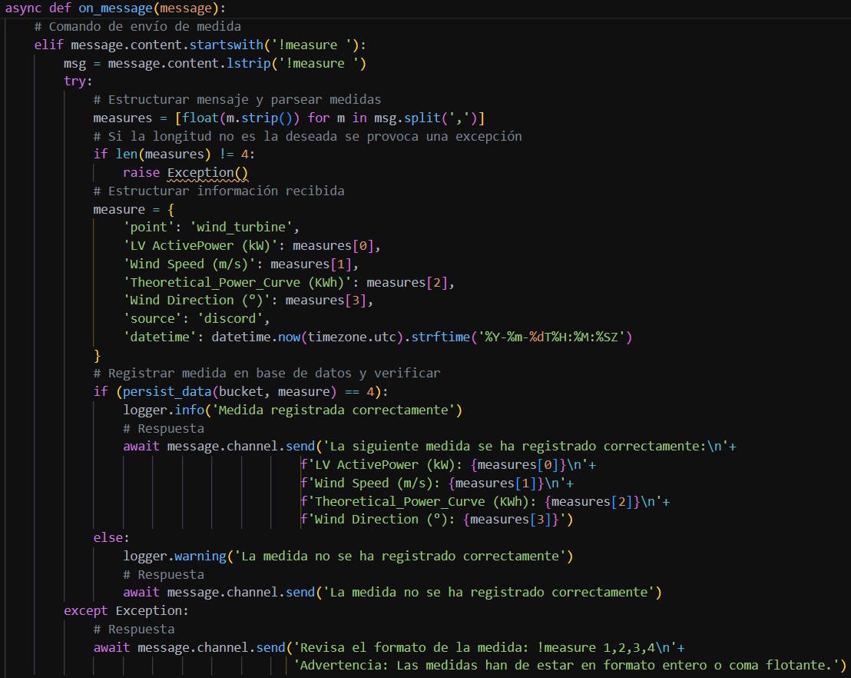
Pasos seguidos
Desarrollo del script de configuración del bot

Slide 10
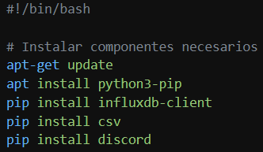
Pasos seguidos
Desarrollo del shell script de instalación de requisitos

Slide 11
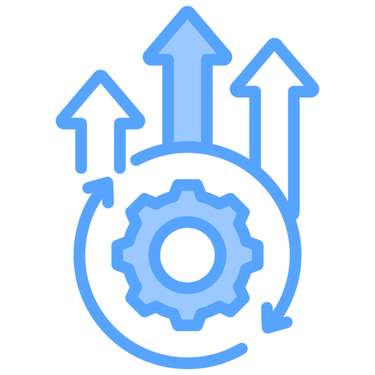
Vías de mejora
Añadir seguridad
Para hacer inserciones en BD
Para recuperar registros de BD
Mejorar la escalabilidad
Todos los datos se registran en la misma turbina
Mejorar la verificación
Ocasionalmente se detectan inserciones válidas como fallidas

Slide 12

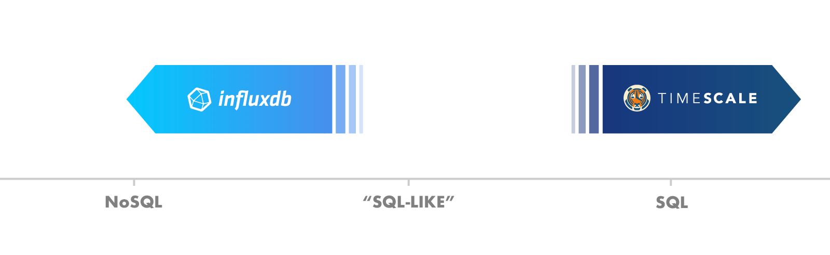
Retos encontrados
Instalación de InfluxDB
Comprensión del funcionamiento de una base de datos temporal frente a una relacional o NoSQL

Slide 13


Alternativas posibles
TimescaleDB en lugar de InfluxDB
BD de series de tiempo basada en PostgreSQL
Permite aprovechar las características de una BD relacional
Telegram en lugar de Discord
Los bots pueden ser añadidos sin tener que pertenecer a ningún servidor
Es más intuitivo y amigable para el usuario

Slide 14

DEMO

Slide 15
Bibliografía
https://www.kaggle.com/datasets/berkerisen/wind-turbine-scada-dataset
https://www.timescale.com/blog/sql-vs-flux-influxdb-query-language-time-series-database-290977a01a8a/
https://docs.influxdata.com/influxdb/v2/install/?t=Linux#download-install-and-configure-influx-cli
https://discord.com/developers/docs/quick-start/getting-started

